Slide 1



1. KHỞI ĐỘNG
HS nghe bài hát Tiếng đàn bầu (Nhạc: Nguyễn Đình Phúc; thơ: Lữ Giang) và trả lời câu hỏi:
Em có suy nghĩ, cảm nhận gì về âm vang của lịch sử trong cuộc sống?
Theo em, lịch sử thường được ghi chép như thế nào để không bị mai một?

Slide 2



Slide 3


BÀI 8:
TRUYỆN LỊCH SỬ VÀ TIỂU THUYẾT

Slide 4

TRI THỨC NGỮ VĂN
HS làm việc cá nhân:
Đọc phần Tri thức ngữ văn và hoàn thành thẻ học tập
Thời gian: 5 phút

Slide 5


TRI THỨC NGỮ VĂN
1. Khái niệm truyện lịch sử
Truyện lịch sử là loại truyện có nội dung liên quan đến các nhân vật và sự kiện lịch sử. Tuy nhiên, truyện lịch sử không chỉ đơn thuần liệt kê các sự kiện, kể về những con người có thật mà còn được nhà văn hư cấu, tưởng tượng, bổ sung, sáng tạo thành những hình tượng văn học sinh động.

Slide 6

2. Một số yếu tố của truyện lịch sử
a. Cốt truyện
b. Bối cảnh
Cốt truyện của truyện lịch sử là một hệ thống sự kiện liên quan đến lịch sử dân tộc được sắp xếp theo ý đồ nhất định của tác giả nhằm thể hiện nội dung, ý nghĩa tác phẩm.
Bối cảnh của truyện lịch sử là hoàn cảnh xã hội của một thời kì lịch sử nói chung được thể hiện qua các sự kiện, nhân vật lịch sử, phong tục, tập quán.

Slide 7

2. Một số yếu tố của truyện lịch sử
c. Nhân vật
d. Ngôn ngữ
Nhân vật chính của truyện lịch sử thường là người thật, việc thật, những anh hùng dân tộc; ngoài ra, tác giả còn có thể hư cấu thêm nhiều nhân vật khác.
Ngôn ngữ của truyện lịch sử phải phù hợp với bối cảnh của giai đoạn lịch sử mà truyện tái hiện.
Thông qua các yếu tố từ ngữ, cách nói, lời nhân vật, cách miêu tả, trần thuật,... tác giả tái hiện lại không khí, sự kiện và con người lịch sử một cách sinh động.

Slide 8
e. Cốt truyện đơn tuyến, cốt truyện đa tuyến
Cốt truyện đơn tuyến
Tác giả tập trung thể hiện quá trình phát triển tính cách của nhân vật chính, có khi chỉ là một giai đoạn trong cuộc đời nhân vật chính. Cốt truyện đơn tuyến thường có dung lượng nhỏ hoặc vừa; thường là cốt truyện của các truyện ngắn, truyện vừa, thậm chí cả tiểu thuyết.
Cốt truyện đa tuyến
Tác giả trình bày một chuỗi sự kiện, nhằm phản ánh nhiều bình diện của đời sống; tái hiện những diễn biến phức tạp của nhiều nhân vật; có dung lượng lớn. Chuỗi sự kiện trong cốt truyện đa tuyến được chia thành nhiều dòng, nhiều tuyến gắn liền với số phận các nhân vật chính trong tác phẩm có nhiều chủ đề.

Slide 9

1. KHỞI ĐỘNG
Video đã nhắc tới người anh hùng nào? Sự kiện lịch sử nào liên quan tới người anh hùng đó được nói tới?

Slide 11
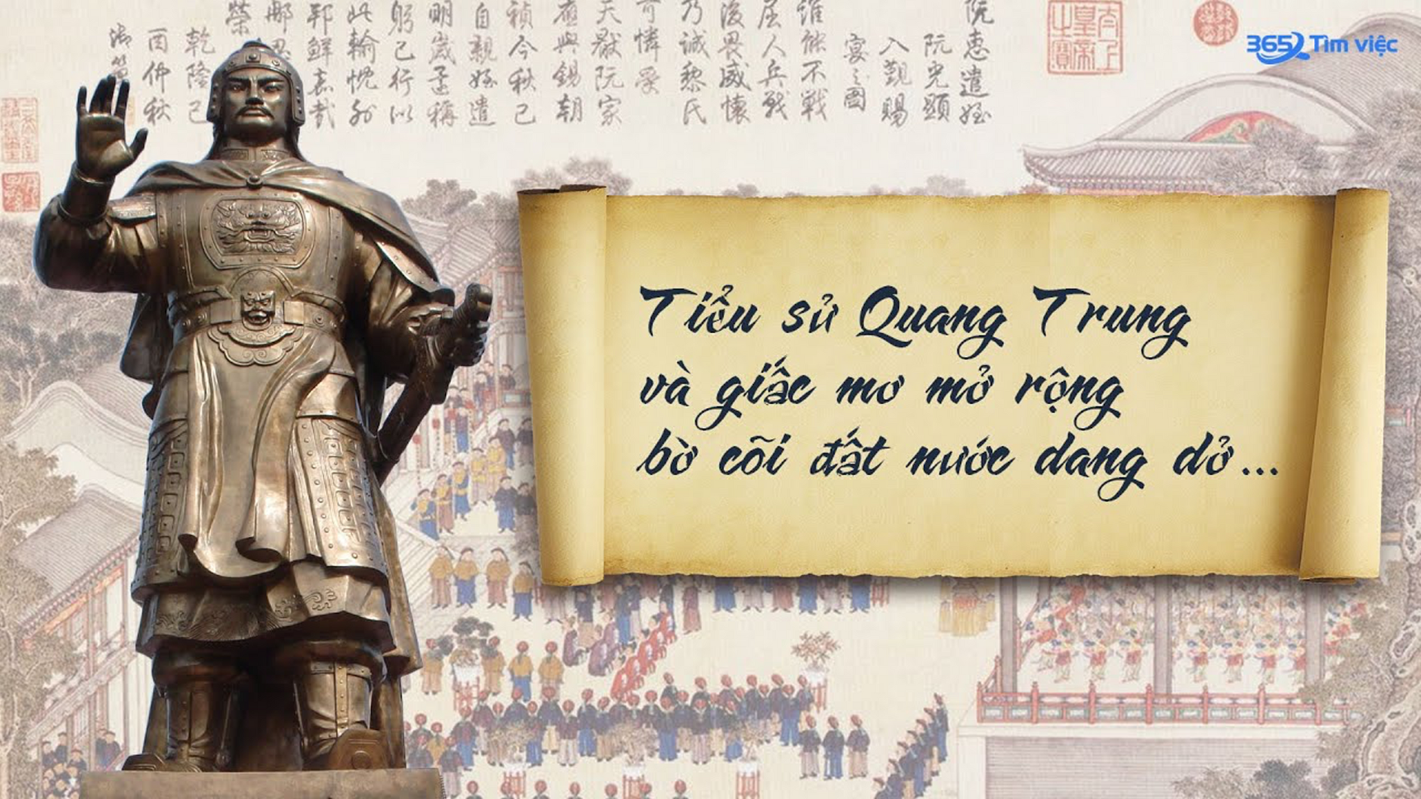

Slide 12
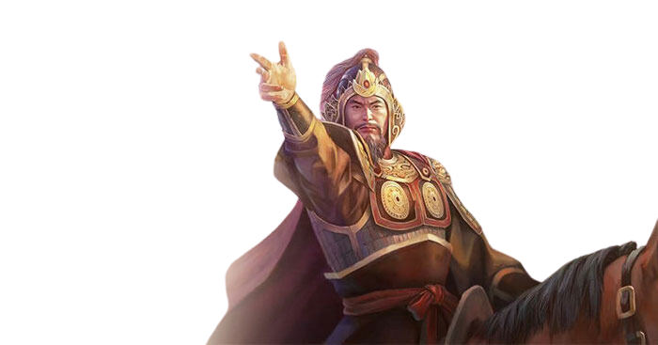
BÀI 8:
TRUYỆN LỊCH SỬ VÀ TIỂU THUYẾT
ĐỌC HIỂU VĂN BẢN
QUANG TRUNG
ĐẠI PHÁ
QUÂN THANH

Slide 13
2. ĐỌC VĂN BẢN
Đọc diễn cảm văn bản Quang Trung đại phá quân Thanh.
Tiêu chí | Có | Không
Đọc trôi chảy, không bỏ từ, thêm từ.
Đọc to, rõ bảo đảm trong không gian lớp học, cả lớp cùng nghe được.
Tốc độ đọc phù hợp.
Sử dụng giọng điệu khác nhau để thể hiện được cảm xúc của người kể chuyện đối với nhân vật, sự việc.

Slide 14
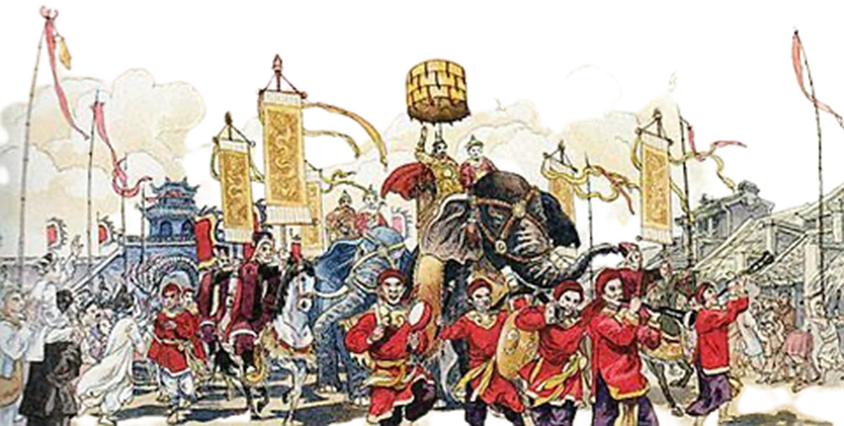
THEO BƯỚC QUANG TRUNG
GV có 6 câu hỏi trắc nghiệm liên quan đến văn bản, HS có thời gian 30s để trả lời.
HS giơ tay để đưa ra đáp án.

Slide 15

THEO BƯỚC QUANG TRUNG
Câu 1: Phần (1) kể về tuyến nhân vật nào?
A. Tuyến nhân vật Tôn Sĩ Nghị
B. Tuyến nhân vật Vua Quang Trung
C. Tuyến nhân vật nhà Lê
D. Cả A, B, C đều đúng

Slide 16
THEO BƯỚC QUANG TRUNG
Câu 2: Cuộc chiến của vua Quang Trung trước giặc nào của Trung Quốc?
A. Giặc Thanh.
B. Giặc Minh.
C. Giặc Ngô.
D. Giặc Hán.

Slide 17
THEO BƯỚC QUANG TRUNG
Câu 3: Vua Quang Trung mở tiệc khao quân vào ngày 30 tháng chạp nhằm mục đích gì?
A. Cổ vũ động viên tinh thần quân sĩ
B. Để quân sĩ có thời gian nghỉ ngơi trước khi ra trận
C. Củng cố tinh thần quân sĩ, thể hiện niềm tin chiến thắng
D. Tất cả các đáp án trên.

Slide 18
THEO BƯỚC QUANG TRUNG
Câu 4: Nhận định nào nói đúng nhất nội dung của những đoạn văn tả cảnh vua Quang Trung ra trận?
A. Ghi lại sự kiện lịch sử, diễn biến một cách gấp gáp, khẩn trương qua từng mốc thời gian.
B. Miêu tả cụ thể những hành động của nhân vật chính trong từng trận đánh.
C. Nói lên tương quan đối lập giữa quân ta và quân địch.
D. Tất cả các đáp án trên đều đúng.

Slide 19
THEO BƯỚC QUANG TRUNG
Câu 5: Hành động, thái độ của vua Lê Chiêu Thống khi nghe tin quân Tây Sơn kéo vào thành?
A. Vua tôi Lê Chiêu Thống xin cầu hòa trước vua Quang Trung.
B. Vua tôi Lê Chiêu Thống chịu trận trước quân Tây Sơn.
C. Vua tôi Lê Chiêu Thống chạy trốn.
D. Tất cả các đáp án trên đều đúng.

Slide 20
THEO BƯỚC QUANG TRUNG
Câu 6: Hoàng Lê nhất thống chí xây dựng hình ảnh vua Quang Trung như thế nào?
A. Hành động mạnh mẽ, quyết đoán.
B. Trí tuệ sáng suốt, mẫn cán, điều binh khiển tướng tài tình.
C. Tài thao lược, lãnh đạo tài tình, phi thường.
D. Tất cả các đáp án trên đều đúng.

Slide 21
3.KHÁM PHÁ VĂN BẢN
3.1 Tác giả, văn bản
Nhiệm vụ 1: HS đọc thầm phần thông tin về tác giả trong SGK, sau đó trình bày khái quát những thông tin em ghi nhớ được về tác giả, tác phẩm.

Slide 22

a. Tác giả
Ngô Gia Văn Phái:
Một nhóm tác giả thuộc dòng họ Ngô Thì, ở làng Tả Thanh Oai, huyện Thanh Oai, tỉnh Hà Tây (nay thuộc Hà Nội), trong đó có hai tác giả chính là Ngô Thì Chí (1753 - 1788), làm quan thời Lê Chiêu Thống, và Ngô Thì Du (1772 - 1840), làm quan dưới triều nhà Nguyễn.

Slide 23
b. Tác phẩm
Là cuốn tiểu thuyết lịch sử viết bằng chữ Hán theo lối chương hồi, gồm 17 hồi.
Tác phẩm phản ánh những biến động của lịch sử nước nhà từ cuối TKXVIII đến những năm đầu TK XIX => tập trung phơi bày những thối nát dẫn đến sự sụp đổ tất yếu của tập đoàn phong kiến Lê - Trịnh, đồng thời ca ngợi cuộc khởi nghĩa Tây Sơn do người anh hùng áo vải Nguyễn Huệ lãnh đạo.
Đoạn trích trích phần lớn hồi mười bốn, viết về sự kiện vua Quang Trung đại phá quân Thanh.

Slide 24

3.2. Khám phá văn bản
Nhiệm vụ 2: HS thực hiện hoạt động theo nhóm
HÀO HÙNG SỬ VIỆT
Mỗi nhóm có tối đa 10 phút thảo luận, tối đa 3 phút để trình bày sản phẩm của nhóm mình trong buổi tọa đàm.
Thời gian đặt câu hỏi và trả lời câu hỏi cho mỗi nhóm: 2 phút

Slide 25

Nhóm Theo dòng thời gian
Nhóm Nhà Sử học
Văn bản Quang Trung đại phá quân Thanh kể về những sự kiện gì? Các sự kiện ấy liên quan đến những tuyến nhân vật nào?
Theo em, cốt truyện trong đoạn trích này là cốt truyện đơn tuyến hay đa tuyến? Vì sao?
Cảm nhận về nhân vật Quang Trung và cảm hứng của tác giả với vị anh hùng này.
Gợi ý: Hành động, lời nói, tính cách.
Nhóm Nhà Nghệ thuật
Chứng minh ngôn ngữ của văn bản Quang Trung đại phá quân Thanh mang ngôn ngữ của truyện lịch sử.
Cho biết sự đối lập giữa hai nhân vật Quang Trung và Lê Chiêu Thống, giữa quân Tây Sơn và quân Thanh có tác dụng như thế nào trong việc thể hiện chủ đề đoạn trích? Hãy khái quát chủ đề đó.
Nhóm Độc giả:
Cảm nhận về nhân vật vua Lê Chiêu Thống và thái độ của tác giả đối với nhân vật.
Gợi ý: Hành động, lời nói, tính cách.

Slide 26
a. Tìm hiểu cốt truyện
Các sự việc được trình bày theo trình tự thời gian
Quân Thanh do Tôn Sĩ Nghị cầm đầu kéo vào thành Thăng Long, định thôn tính nước ta. Quân ta phải lui quân về Tam Điệp.
Ngày 29, nghĩa quân đến Nghệ An, Quang Trung cho mở cuộc duyệt binh lớn rồi tuyển thêm quân. Ông truyền hịch tới binh sĩ và hạ quyết tâm đánh giặc.
Ngày 30 Tết, Quang Trung cho quân ăn tết trước và hẹn ngày mồng 7 Tết mở tiệc mừng thắng lợi ở Thăng Long.
Mồng 3 Tết diệt đồn Hà Hồi. Trưa mồng 5, Quang Trung tiến quân giải phóng Thăng Long.
Tôn Sĩ Nghị nghe tin sợ hãi không kịp mặc áo giáp chạy trốn. Vua Lê Chiêu Thống đem hoàng thân quốc thích rời bỏ kinh thành chạy theo quân Thanh đại bại.

Slide 27
a. Tìm hiểu cốt truyện
Cốt truyện đa tuyến, gồm 3 tuyến nhân vật:
01
02
03
Tuyến nhân vật tướng giặc Tôn Sĩ Nghị và quân Thanh kiêu căng, hống hách, tàn bạo.
Tuyến nhân vật Lê Chiêu Thống và bọn quan lại bất tài, nhu nhược, bán nước cầu vinh.
Tuyến nhân vật người anh hùng áo vải Nguyễn Huệ - Quang Trung tài năng, mưu lược cùng đội quân Tây Sơn đã đánh tan quân Thanh xâm lược.

Slide 28
b. Nhân vật
Nhân vật vua Quang Trung
Người có hành động mạnh mẽ, quyết đoán:
Khi nghe giặc đến kinh thành, vua Quang Trung “tự mình đốc suất đại binh, cả thuỷ lẫn bộ cùng ra đi”.
Tổ chức tuyển binh, duyệt binh.
Lập kế hoạch hành quân đánh giặc.

Slide 29
b. Nhân vật
Nhân vật vua Quang Trung
Người sáng suốt, có tầm nhìn xa và trông rộng
Lắng nghe ý kiến Nguyễn Thiếp để nắm bắt tình hình của địch
Đưa ra lời dụ để động viên tinh thần binh lính
Mở tiệc khao quân: “Ta với các ngươi hãy tạm sửa lễ cúng Tết trước đã.” để khích lệ tinh thần binh sĩ

Slide 30
b. Nhân vật
Nhân vật vua Quang Trung
Người có tài mưu lược và tài dụng binh
Chớp thời cơ vào đúng ngày tết Nguyên đán để tiến đánh quân Thanh.
Bắt gọn quân Thanh do thám
Tổ chức trận đánh hết sức linh hoạt, sáng tạo, kết hợp nhuần nhuyễn nhiều cánh quân, cách đánh nghi binh địch

Slide 31
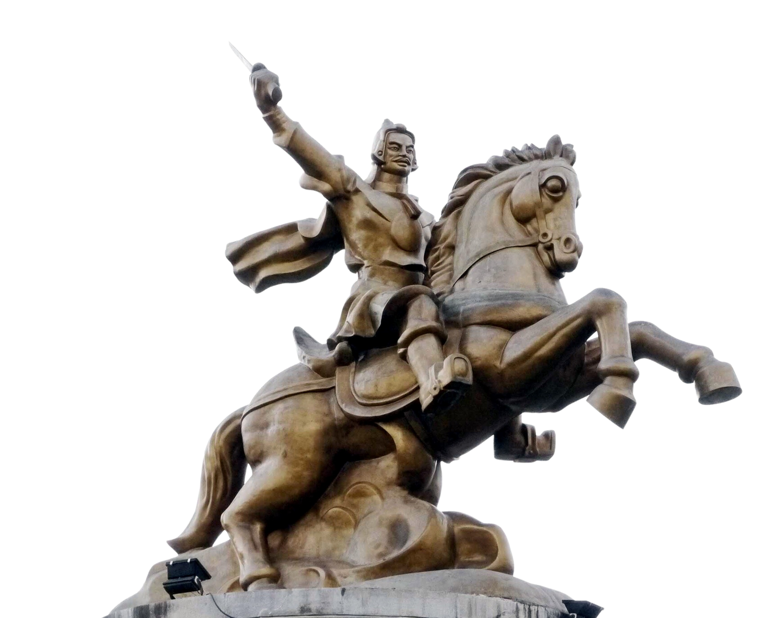
Nhân vật vua Quang Trung
Hình tượng vua Quang Trung được miêu tả với đầy đủ phẩm chất của một vị anh hùng, mang vẻ đẹp oai phong lẫm liệt.
Tình cảm, thái độ của tác giả: trân trọng, ngợi ca người anh hùng bởi tinh thần dân tộc, lòng yêu nước và có tài mưu lược.

Slide 32
b. Nhân vật
Nhân vật vua Lê Chiêu Thống
Là kẻ hèn nhát và bạc nhược
Chịu đựng nỗi nhục nhã của kẻ cầu cạnh: “cùng bọn Quýnh đến doanh quân của Nghị tha thiết xin xuất quân”.
Đánh mất đi sĩ diện của một bậc quân vương, sợ “người trong nước có thể bàn tán” và “thiên triều có chỗ quở trách”.

Slide 33

b. Nhân vật
Nhân vật vua Lê Chiêu Thống
Là kẻ tham sống, sợ chết
Khi có biến, Lê Chiêu Thống vội vã chạy bán sống bán chết.
Đuổi kịp Tôn Sĩ Nghị, vua tôi chỉ còn biết “nhìn nhau than thở, oán giận chảy nước mắt”.
Bản chất đê hèn của Lê Chiêu Thống cũng như sự thất bại thảm hại, nhục nhã của kẻ bán nước cầu vinh.

Slide 34


c. Ngôn ngữ
Ngôn ngữ kể, tả chân thực: qua việc khắc họa nhân vật
Ngôn ngữ mang đậm dấu ấn của lịch sử: cách xưng hô, trò chuyện của nhân vật, cách miêu tả chiến trận: quan lớn đốc bộ, đại binh, trung quân, nghĩa binh trấn thủ,…
Cách trần thuật: Câu chuyện được kể theo ngôi thứ 3, ghi lại những sự kiện lịch sử diễn biến gấp gáp, khẩn trương qua từng mốc thời gian. Kết hợp lời người kể chuyện với lời nhân vật
Bằng giọng điệu trần thuật, tác giả đã tái hiện thái độ của mình với vương triều Lê, với bọn cướp nước; với chiến thắng của nhân dân, dân tộc.

Slide 35
d. Đề tài, chủ đề
Chủ đề
Đề tài
Với quan điểm lịch sử đúng đắn và niềm tự hào dân tộc, các tác giả “Hoàng lê nhất thống chí” đã tái hiện chân thực hình ảnh người anh hùng dân tộc Nguyễn Huệ qua chiến công thần tốc đại phá quân Thanh, sự thảm bại của quân tướng nhà Thanh và số phận bi đát của vua tôi Lê Chiêu Thống.
người anh hùng trong lịch sử chống giặc ngoại xâm.

Slide 36

Theo em, qua đoạn trích, tác giả muốn gửi gắm đến người đọc thông điệp gì? Thông điệp ấy có giá trị với cuộc sống hôm nay như thế nào?

Slide 37
e. Chia sẻ bài học về cách nghĩ và ứng xử của cá nhân
Cảm phục trước sự đấu tranh anh dũng, sự hi sinh cao cả của bao thế hệ cha ông đi trước.
Bồi đắp thêm lòng yêu nước, lòng quyết tâm, sự dũng cảm, tự tin.

Slide 38
4. LUYỆN TẬP
Nhiệm vụ 1: Thực hiện PHT số 2 để xác định những đặc trưng của thể loại truyện lịch sử trong văn bản Quang Trung đại phá Quân Thanh
Thực hiện nhóm đôi; Thời gian: 3 phút

Slide 39
Yếu tố | Biểu hiện trong văn bản
Nhân vật | Vua Quang Trung (Nguyễn Huệ) Vua Lê Chiêu Thống Tướng giặc Tôn Sĩ Nghị
Bối cảnh lịch sử | Những biến động của lịch sử nước nhà từ cuối TKXVIII đếnnhững năm đầu TK XIX, đặc biệt là những thối nát dẫn đến sự sụp đổ tất yếu của tập đoàn phong kiến Lê - Trịnh.
Cốt truyện | Đa tuyến
Ngôn ngữ | Viết bằng chữ Hán, ngôn ngữ cổ kính, theo lối truyện chương hồi. Ngôn ngữ mang đậm dấu ấn của lịch sử: cách xưng hô, trò chuyện của nhân vật, cách miêu tả chiến trận: quan lớn đốc bộ, đại binh, trung quân, nghĩa binh trấn thủ,…

Slide 40
Yếu tố | Biểu hiện trong văn bản
Đề tài | Người anh hùng Nguyễn Huệ trong lịch sử chống giặc ngoại xâm
Chủ đề | Tái hiện chân thực hình ảnh người anh hùng dân tộc Nguyễn Huệ qua chiến công thần tốc đại phá quân Thanh, sự thảm bại của quân tướng nhà Thanh và số phận bi đát của vua tôi Lê Chiêu Thống.
Cảm hứng chủ đạo | Với anh em Trịnh Tông – đám kiêu binh: thái độ phê phán Với vua tôi Lê Chiêu Thống, Tôn Sĩ Nghị và đội quân xâm lược nhà Thanh: thái độ phê phán, chế giễu Với Vua Quang Trung - nghĩa quân Tây Sơn: thái độ nể trọng, ngợi ca
Thông điệp / bài học | Cảm phục trước sự đấu tranh anh dũng, sự hi sinh cao cả của bao thế hệ cha ông đi trước. Bồi đắp thêm lòng yêu nước, lòng quyết tâm, sự dũng cảm, tự tin.

Slide 41

4. LUYỆN TẬP
Nhiệm vụ 2: Kết nối đọc - viết: Hãy viết bài giới thiệu về nhân vật Quang Trung trong văn bản Quang Trung đại phá quân Thanh.
Thực hiện cá nhân, thời gian: 10 phút

Slide 42
MB | Giới thiệu vua Quang Trung trong đoạn trích “Quang Trung đại phá quân Thanh”
TB | Nhân vật vua Quang Trung trong đoạn trích: Vua Quang Trung nghe quân Thanh vào Thăng Long, tự mình đốc suất đại binh, cả thuỷ lẫn bộ ra đi. Vua Quang Trung cho vời người cống sĩ ở huyện La Sơn là Nguyễn Thiếp vào dinh và hỏi chuyện đánh giặc. Vua Quang Trung tuyển binh ở Nghệ An và duyệt binh doanh trấn, sắp xếp lại đội hình quân binh. Vua Quang Trung cưỡi voi ra doanh yên ủi quân lính, truyện cho tất cả đều ngồi mà nghe lệnh, rồi dụ họ.

Slide 43
TB | Vua Quang Trung sai mở tiệc khao quân, chia quân sĩ ra làm năm đạo. Vua Quang Trung trực tiếp chỉ đạo quân lính đánh giặc. Vua Quang Trung tiến binh đến Thăng Long, rồi kéo vào thành. => Có hành động mạnh mẽ, quyết đoán. Sáng suốt, có tầm nhìn xa và trông rộng. Có tài mưu lược và tài dụng binh. => Oai phong trong chiến trận - Đánh giá nghệ thuật xây dựng nhân vật của tác giả: => Kết hợp tự sự, miêu tả qua ngôn ngữ, cử chỉ, hành động làm bật lên nhân vật Quang Trung rất chân thực, vừa tài năng lại vừa lẫm liệt, anh dũng. => Giọng văn đầy phấn chấn xen lẫn tự hào, khắc hoạ được vẻ đẹp của hình tượng người anh hùng dân tộc, linh hồn của chiến công vĩ đại.
KB | Nêu suy nghĩ, cảm xúc của bản thân đối với vua Quang Trung.

Slide 44

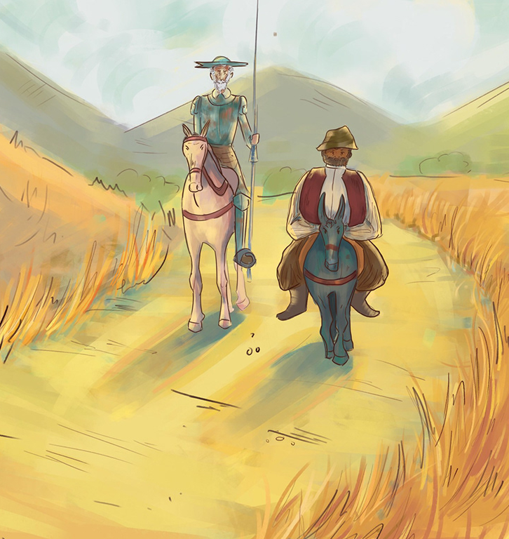
5. VẬN DỤNG
Đọc văn bản: Đánh nhau với cối xay gió
Khám phá văn bản Đánh nhau với cối xay gió theo phiếu gợi dẫn
Nhóm Diễn viên: Sân khấu hóa đoạn trích Đánh nhau với cối xay gió.

